Slide 1



Вебзастосунок Petly
Кузнєцов Максим, ПЗПІп-23-1 Керівник: ст.викл. Матвєєв Д.М. червень 2025

Slide 2
Мета роботи
Створити адаптивний вебзастосунок для розміщення
оголошень про тварин;
Інтегрувати автентифікацію, фільтрацію, обране, обробку фото;
Актуальність: відсутність локалізованих платформ для прилаштування тварин

Slide 3
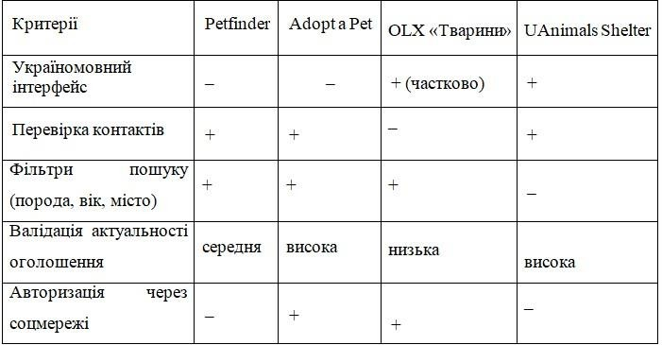
Аналіз проблеми
У Petly реалізовано англомовний інтерфейс з урахуванням принципів доступності та можливістю додавання локалізацій у майбутньому
Відсутність єдиного каналу комунікації
Розпорошеність інформації
Недовіра до анонімних записів

Slide 4
Постановка задачі та опис системи
Проблема: немає єдиного сервісу з повним функціоналом для тварин
Завдання: створити зручний сервіс з авторизацією, профілем, об’явами, адаптивним дизайном
Очікувано: стабільна, безпечна система з інтерфейсом і REST API

Slide 5
Вибір технологій розробки
Frontend: React, Redux Toolkit, styled-components
Backend: Node.js, Express, Mongoose
Сервіси: Cloudinary (фото), SendGrid (email), Google OAuth 2.0
Хостинг: Render (бекенд), Netlify (фронт)

Slide 6
Архітектура ПЗ
Клієнт–серверна модель: SPA + REST API
Компоненти: клієнт, сервер, база даних, зовнішні сервіси
Використання JWT, Cloudinary, MongoDB Atlas

Slide 7
Опис процесу розробки
Розробка фронтенду та бекенду у двох окремих репозиторіях
Інтеграція через API: обробка аватарів, нотифікацій, email- підтвердження
Мови: JavaScript (ES6+), фреймворки: React, Node.js

Slide 8
Дизайн системи
Прототипи створено в Figma
Інтерфейс: адаптивний, зрозумілий, з піктограмами
Технології: styled-components, toast-повідомлення, Yup- валидація

Slide 9


Приклад реалізації
Пошук оголошень по заголовку (бекенд, MongoDB + RegExp)
const regex = new RegExp(searchQuery, "i");
const results = await Notice.find({ title: { $regex: regex } });
Пошук нечутливий до регістру, з гнучкою фільтрацією для зручності користувача.
Авторизація через Google (OAuth 2.0)
const { token } = await oauthClient.getToken(code);
const ticket = await oauthClient.verifyIdToken({ idToken: token }); const payload = ticket.getPayload();
Безпечна вхідна авторизація без пароля — з валідацією токена Google.

Slide 10


Приклад реалізації
Upload фото у Cloudinary
const result = await cloudinary.uploader.upload(filePath, { public_id: `petly/pets/${filename}`,
transformation: [{ width: 600, crop: "limit" }],
});
Завантаження зображень із автоматичним ресайзом та оптимізацією.
Двокрокова форма додавання тварини
const steps = [
<StepOne next={handleNextStep} data={data} />,
<StepTwo avatar={post?.avatarURL} next={handleNextStep} />,
];
Реалізовано "wizard-form" — простий UX для заповнення даних поетапно.

Slide 11
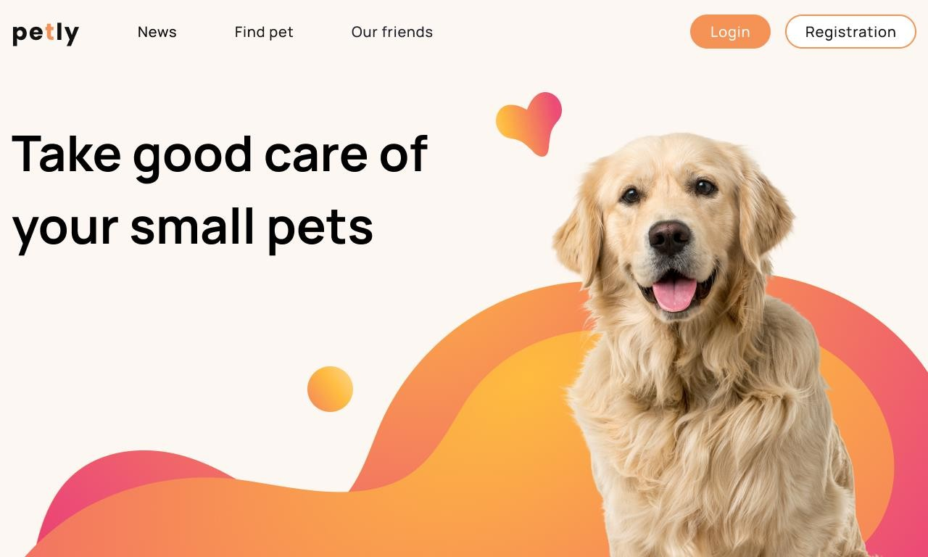
Інтерфейс користувача
Головна сторінка з переходом до оголошень, новин, профілю

Slide 12
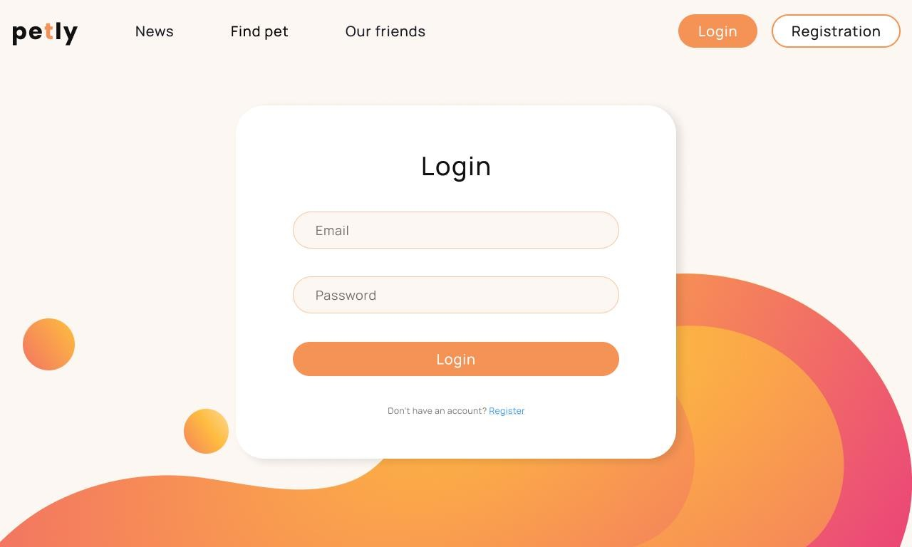
Інтерфейс користувача
Форма реєстрації/логіну

Slide 13
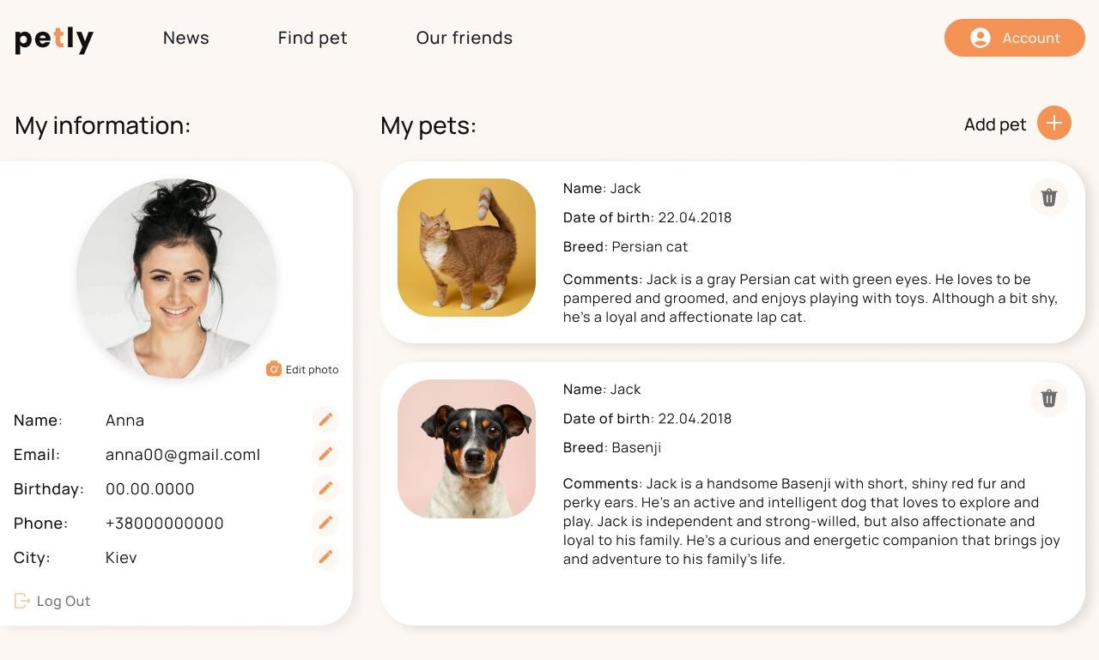
Інтерфейс користувача
Перегляд деталей, профілю, редагування

Slide 14
Тестування
Інтеграційні тести API через Postman і Swagger
UI тестування адаптивності та повідомлень
Тестування безпеки токенів і маршрутів

Slide 15
Висновки
Створено конкурентний вебсервіс Petly
Забезпечено безпеку, масштабованість, мобільність
Можливе розширення: додаток, чат, модерація, статистика, перемикання між англійською та українською мовами інтерфейсу

